Slide 1
Básico 2 · Clase 4
언제 수영을 해요?
Básico 2 (A1.2) · Lección 3 de 한국어 2 · ¿Cuándo? 아침 · 저녁 · 오늘 · 내일
오늘의 질문: 언제?
Miércoles 11 de noviembre de 2026 · 21:00 (hora de Chile)
Jay Kim · 김재희 선생님
Notes:
21:00 (unos segundos, junto con L2). Inicia la grabación en la nube. «¡Bienvenidos a la clase 4! Hoy, lección 3 del libro: 언제, ‘cuándo’. Al final de la clase van a contar cuándo hacen cada cosa de su día: en la mañana, en la noche, hoy, mañana.» Pasa a L2 mientras llega la gente. Referencia: 한국어 2, lección 3, pág. 26 (título de la lección).
Fuente: Portada de la plantilla
Lámina 1

Slide 2
오늘 뭘 해요? Mientras llegan While everyone joins
En el chat, en 한글: una frase sobre tu día
Cámara encendida y tu nombre real en Zoom
En el chat: 오늘 뭘 해요? → una frase sobre tu día
Ejemplo: 오늘 일해요. 그리고 지금 한국어를 공부해요.
Clase 2: 운동해요 · 수영해요 · 공부해요 · 전화해요
Clase 3: 자전거를 타요 · 사진을 찍어요
¿Sin teclado coreano? Escríbelo como puedas: lo arreglamos juntos
오늘 뭘
해요?
Notes:
21:00–21:02 (2 min). Pega en el chat el link de la hoja de la clase 4 (la van a usar en las salas). Saluda a cada uno por su nombre («안녕하세요, ___ 씨!»). Pide en el chat una frase sobre su día con 오늘; lee 2–3 en voz alta y reacciona corto («와, 좋아요!» · «화이팅!»). No corrijas todavía: si alguien escribe 오늘에, anótalo (sin nombre) para mostrarlo en L12. Si alguien usa 내일, felicítalo: es una palabra de hoy. Referencia: 한국어 2, lecciones 1–2 (verbos de las clases 2 y 3).
Fuente: Nueva
Lámina 2

Slide 3





복습 퀴즈 Quiz de la clase 3 Class 3 quiz
하고 · 타요 · 찍어요 · 누가 · Responde en coro o en el chat; la respuesta aparece con clic
1
2
3
4
5
자전거를 ___.
사진을 ___.
café y pan: 커피___ 빵
누가 그네를 타요? (서아)
En coreano: «도윤 y 하나 sacan fotos».
타요 → 자전거를 타요.
찍어요 → 사진을 찍어요.
커피하고 빵
서아가 그네를 타요.
도윤 씨하고 하나 씨는 사진을 찍어요.
Notes:
21:02–21:05 (3 min). Antes del quiz (20 s): agradece las tareas que llegaron y di el error más común, sin nombres (cada una ya la corregiste por WhatsApp). Quiz oral de la clase 3: preguntas, esperas 5 segundos, responden en coro o en el chat y revelas con clic. En la 4 recuerda 누가 → 이/가 (clase 2): 서아 termina en vocal → 서아가. En la 5, si alguien dice «도윤 씨하고 하나 씨가», también está bien: dilo. Anota quién duda con 하고. Si vas atrasado, solo 1, 2 y 5. Referencia: 한국어 2, lección 2, págs. 16–25, y lección 1, págs. 6–15.
Imagen: incluida (dibujo de la casa).
Fuente: Nueva
Lámina 3

Slide 4
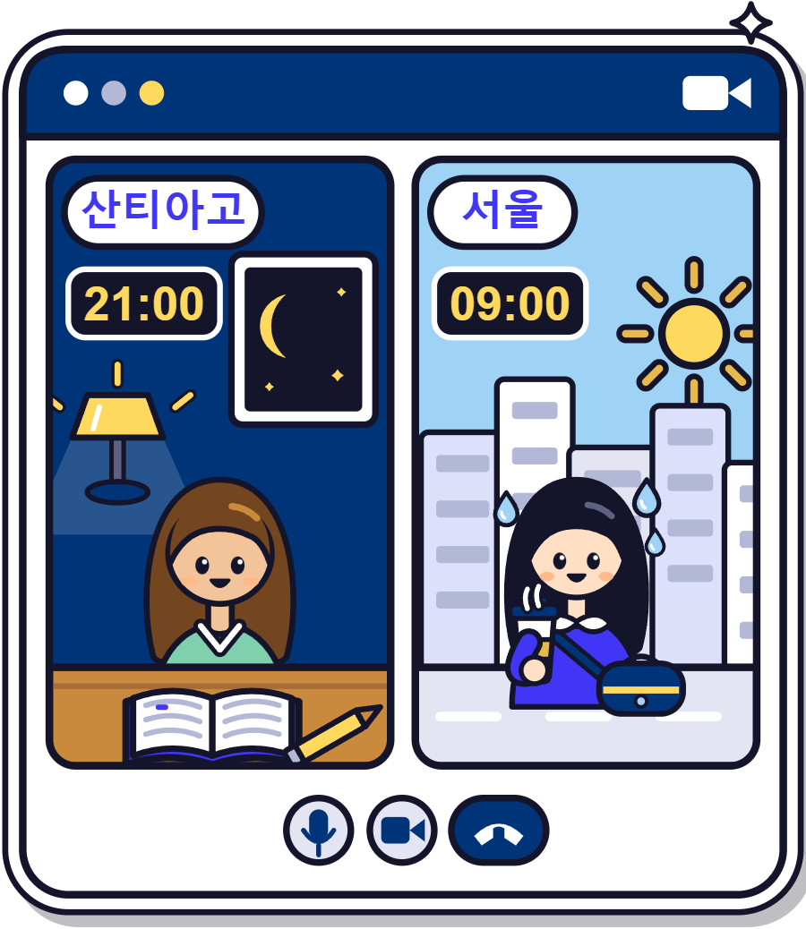

본문 Escena: una videollamada Scene: a video call
지금 산티아고는 저녁이에요.
서울은 아침이에요.
Ahora en Santiago es de noche. En Seúl es de mañana.
Primero escuchen, sin texto: ¿qué hora es en cada ciudad?
Notes:
21:05–21:06 (1 min). Muestra la imagen. Valentina vive en Seúl, pero estas semanas está de visita donde su familia, en Santiago; 하나 está en Seúl. Pregunta en español: «¿Qué hora es en Santiago? ¿Y en Seúl?». Hay 12 horas de diferencia: nuestro miércoles 21:00 es el jueves 9:00 en Seúl. Pon el audio dos veces señalando cada mitad de la imagen; el grupo repite. «산티아고 = 저녁, 서울 = 아침: ya tienen dos palabras de hoy.» Referencia: tema de la escena de apertura de 한국어 2, lección 3, pág. 26; la escena es nueva.
Imagen: incluida (dibujo de la casa).
Fuente: Nueva (escena original con el mismo tema que la apertura del libro)
Lámina 4

Slide 5
본문 La videollamada The video call
Escucha → repite línea por línea → lean los papeles
하나 씨, 언제 수영을 해요?
아침에 수영을 해요.
발렌티나 씨는 언제 한국어를 공부해요?
Valentina: 하나, ¿cuándo nadas?
[아치메 수영을 해요]
하나: Y tú, Valentina, ¿cuándo estudias coreano?
하나: Nado en la mañana.
저녁에 공부해요. 지금 공부해요!
하나 씨는 내일 뭘 해요?
내일 자전거를 타요. 공부 화이팅!
[저녀게 공부해요]
Valentina: Y tú, 하나, ¿qué haces mañana?
하나: Mañana ando en bici. ¡Ánimo con el estudio!
Valentina: Estudio en la noche. ¡Ahora estoy estudiando!
Notes:
21:06–21:09 (3 min). Antes del audio, el saludo de la videollamada lo dices tú en vivo («하나 씨, 안녕하세요!» / «안녕하세요, 발렌티나 씨!»). (1) Clic a clic: escuchan cada línea y el grupo repite en coro, sin explicar nada todavía. (2) Tú lees las líneas de Valentina y el grupo las de 하나; luego al revés. (3) Dos voluntarios leen los papeles. Señala 아침에 y 저녁에 (con 에) y 내일 (sin 에): «En 10 minutos les cuento por qué uno lleva 에 y el otro no». Y si alguien pregunta: «수영을 해요 = 수영해요, el de la clase 2: es lo mismo». 아침에 suena [아치메]: la ㅁ se pega a la 에. Si preguntan por «공부 화이팅»: ‘¡ánimo con el estudio!’, se dice mucho. Referencia: secuencia de lectura de la guía (el profesor lee, los alumnos repiten, luego papeles en parejas), 한국어 2, guía del profesor, pág. 28; diálogo nuevo.
Imagen pendiente: Opcional, en PowerPoint: si quieres la videollamada en miniatura arriba, copia la imagen de la lámina 4 (L4_slide.svg), achícala a unos 2" de ancho y pégala sobre las tarjetas; el generador no tiene un lugar «arriba» y, a la derecha o dentro de cada tarjeta, achica demasiado las frases del diálogo. Para resaltar 아침에, 저녁에 y 내일 en azul, selecciona esas palabras en las tarjetas y cámbiales el color a #4236F6 (las frases ya salen en azul: si quieres contraste, deja el resto en navy #003478).
Fuente: Nueva (lectura en 3 pasos: idea de la guía, pág. 28)
Lámina 5

Slide 6
¿Entendiste? Did you get it?
Respuesta corta (아침에요.) o frase completa: las dos valen · Responde en coro; la respuesta aparece con clic
하나 씨는 언제 수영을 해요?
아침에 수영을 해요.
1
발렌티나 씨는 언제 한국어를 공부해요?
저녁에 공부해요.
2
하나 씨는 내일 뭘 해요?
자전거를 타요.
3
지금 서울은 아침이에요? 저녁이에요?
아침이에요!
4
Notes:
21:09–21:10 (1 min). Pregunta en coreano, responden en coro y revelas. Si contestan solo «아침에!», acéptalo y dales la forma corta cortés: «아침에요.» Después pide una vez la frase completa. La 4 repasa 이에요 de Básico 1. Referencia: preguntas sobre la imagen de apertura, 한국어 2, lección 3, pág. 26, y guía del profesor, pág. 28 (그림 활동).
Fuente: Nueva (preguntas sobre la escena: idea de la guía, pág. 28)
Lámina 6

Slide 7





배워 봐요 Palabras nuevas New words
Escucha y repite · después Jay señala la imagen y ustedes dicen la palabra
아침
저녁
오늘
la mañana (temprano) · también: desayuno
la tarde-noche (después del trabajo) · también: cena
hoy
내일
언제
mañana (el día siguiente)
¿cuándo?
Notes:
21:10–21:12 (2 min). Cada palabra: clic → audio → el grupo repite dos veces. Luego tapa los textos («¡Sin mirar!»; si lo dices en coreano, como frase de clase: «보지 마세요!») y señala las imágenes al azar: ellos dicen la palabra. Repite hasta que salgan sin pensar. 오늘 ya la conocen de Básico 1. 저녁: la ㅓ es una «o» abierta, con la boca más abierta que en 오. 아침 y 저녁 también son comidas: lo vemos en L14. Referencia: 한국어 2, lección 3, pág. 27 (배워 봐요); proceso de la guía del profesor, pág. 29 (tapar la palabra y señalar la imagen).
Imagen: incluida (dibujo de la casa).
Fuente: Idea de la guía, pág. 29
Lámina 7

Slide 8



아침 · 내일 «Mañana» en español = dos palabras
El error número 1 de los hispanohablantes en esta lección
la mañana (parte del día)
mañana (el día siguiente)
Las dos juntas
아침
내일
내일 아침에
아침에 수영해요.
= Nado en la mañana.
내일 수영해요.
= Mañana nado.
내일 아침에 수영해요.
= Mañana en la mañana nado.
Notes:
21:12–21:13 (1 min). «En español ‘mañana’ son dos cosas. En coreano son dos palabras: 아침 es la parte del día y 내일 es el día siguiente.» Pregunta rápida en español y responden en coreano: «Mañana voy a la oficina» → 내일 · «Tomo café en la mañana» → 아침에. Cierra con 내일 아침에: «primero el día, después la parte del día, igual que en español». Referencia: vocabulario de 한국어 2, lección 3, pág. 27 (la comparación es nueva, pensada para hispanohablantes).
Imagen: incluida (dibujo de la casa).
Fuente: Nueva
Lámina 8

Slide 9





Más momentos del día More times of day
3 palabras extra para hablar de tu vida + 2 que ya conoces
점심
밤
주말
almuerzo · también: la hora de almuerzo (extra)
noche (más tarde, la hora de dormir) (extra)
fin de semana (extra)
매일
지금
todos los días (ya la conoces)
ahora (ya la conoces)
Notes:
21:13–21:14 (1 min). Audio y repetición, sin detenerte. «No están en el libro, pero las van a necesitar para hablar de su vida: 점심, 밤 y 주말.» Diferencia práctica: 저녁 es después del trabajo y la hora de cenar (más o menos de 18:00 a 21:00); 밤 es más tarde, cuando ya toca dormir. «¿Nuestra clase a las 21:00? Se dice de las dos maneras.» 매일 y 지금 son de Básico 1. Referencia: no están en 한국어 2, lección 3 (extra de la casa, máximo 3 por clase).
Imagen: incluida (dibujo de la casa).
Fuente: Nueva (extra para adultos)
Lámina 9

Slide 10
읽어 봐요 El 에 se pega a la palabra 에 links to the word
La consonante final pasa a la 에 · la ㅇ final se queda en su lugar
아침에
저녁에
점심에
[아치메]
[저녀게]
[점시메]
밤에
주말에
수영을
[바메]
[주마레]
[수영을] · la ㅇ se queda
Notes:
21:14–21:15 (1 min). «Cuando la palabra termina en consonante, esa consonante se pega a la 에: 아침에 suena [아치메].» Ellos leen primero, tú confirmas y repiten. 주말에 [주마레]: la ㄹ entre vocales es una r suave, como en ‘pero’. 수영을 y 운동을: la ㅇ final (el sonido ng) nunca se mueve. Referencia: 한국어 2, lección 3, pág. 28 (아침에 y 저녁에 en las frases modelo).
Fuente: Nueva
Lámina 10

Slide 11
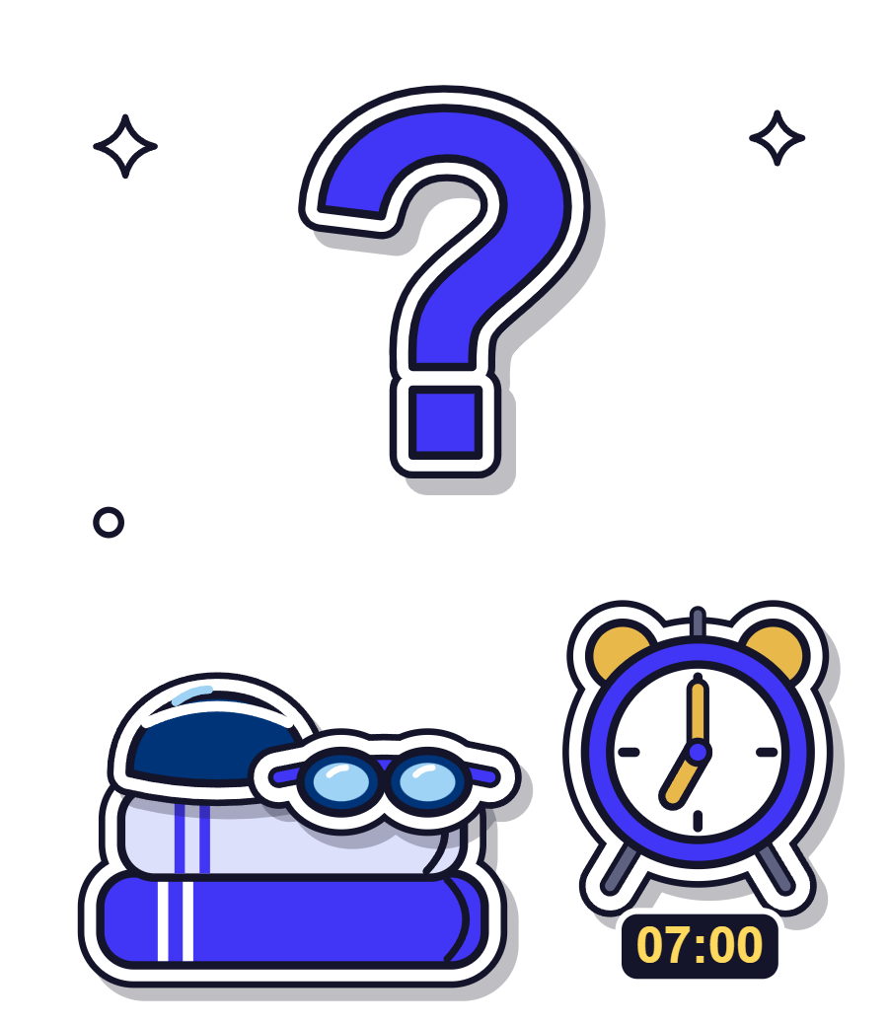
La pregunta de hoy: 언제? Today's question: when?
언제 수영을 해요?
¿Cuándo nadas?
1 Escucha · 2 Repite · 3 Cambia la actividad · 4 Pregúntale a alguien
Notes:
21:15–21:17 (2 min). Pasos 1–2: audio y el grupo repite tres veces (el tono más alto va en 언제; imiten el audio). Paso 3: tú cambias la actividad y ellos repiten: 언제 운동해요? → 언제 요리해요? → 언제 커피를 마셔요? Paso 4: «___ 씨, 언제 운동해요?» a dos alumnos; acepta cualquier respuesta y reformúlala bien en coreano, sin explicar. Explicación en una frase: «언제 es ‘cuándo’ y va justo antes de la actividad; para responder, cambias 언제 por el momento». Referencia: 한국어 2, lección 3, págs. 26 y 28 (patrón 언제 N을/를 해요?); proceso de la guía del profesor, pág. 30.
Imagen: incluida (dibujo de la casa).
Fuente: Idea de la guía, pág. 30
Lámina 11

Slide 12
아침에 · 오늘 ¿Con 에 o sin 에? With 에 or without?
Partes del día y 주말 + 에 · 오늘, 내일, 매일, 지금 van solas
Parte del día: + 에
오늘 · 내일: sin 에
No se dice
아침에 · 저녁에
오늘 · 내일
오늘에 ✗
· 내일에 ✗
아침에 운동해요.
저녁에 요리해요.
점심에 · 밤에 · 주말에
오늘 쉬어요.
내일 일해요.
지금 · 매일: tampoco
오늘에 쉬어요 ✗
내일에 일해요 ✗
매일에 ✗
Notes:
21:17–21:19 (2 min). La regla en dos frases: «Con las partes del día (아침, 점심, 저녁, 밤) y con 주말 se agrega 에: es el mismo 에 de 회사에 가요, ahora para el tiempo. 오늘, 내일, 지금 y 매일 van solas, igual que en español decimos ‘hoy trabajo’ y no ‘en hoy trabajo’.» Si en L2 alguien escribió 오늘에, muéstralo ahora sin decir quién: «¡Muy común! Pero 오늘 va sola». Luego el grupo lee en coro las frases de las columnas 1 y 2 y, en la columna 3, dice «✗!». (La frase propia llega después de practicar: L20 y salas.) Referencia: 한국어 2, lección 3, págs. 28–30 (아침에 / 저녁에 frente a 오늘 / 내일).
Fuente: Nueva
Lámina 12

Slide 13
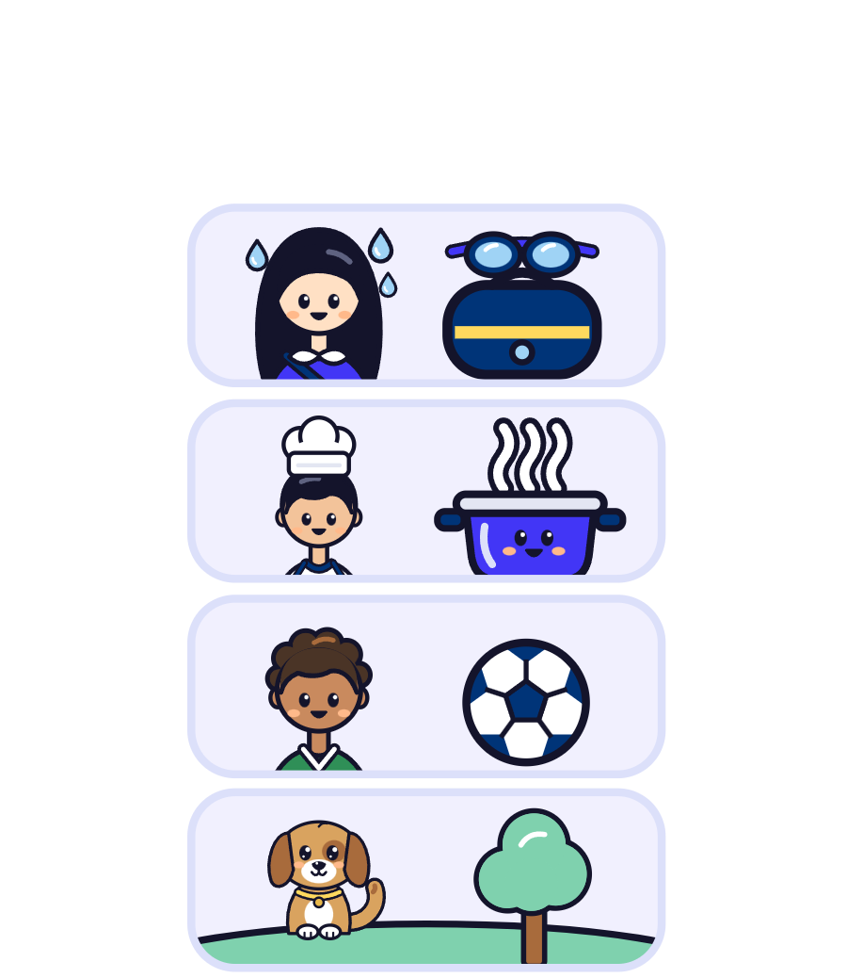
Cambia 언제 por el momento Swap 언제 for the time
El orden no cambia: quién · cuándo · qué
¿Quién? | ¿Cuándo? | ¿Qué hace?
하나 씨는 | 언제 | 수영을 해요?
하나 씨는 | 아침에 | 수영을 해요.
도윤 씨는 | 언제 | 요리해요?
도윤 씨는 | 저녁에 | 요리해요.
마테오 씨는 | 언제 | 운동해요?
마테오 씨는 | 주말에 | 운동해요.
콩이는 | 언제 | 공원에 가요?
콩이는 | 매일 | 공원에 가요.
Notes:
21:19–21:20 (1 min). Lee cada pareja de pregunta y respuesta; el grupo repite la respuesta. «El orden es el mismo de la pregunta: solo cambias 언제 por el momento.» Presenta a los personajes en 10 segundos: 도윤 es cocinero y trabaja en la tarde-noche; 마테오 juega fútbol los fines de semana; 콩이 es el perrito de 도윤 (sin 씨: es un perro). Referencia: 한국어 2, lección 3, pág. 28 (pregunta y respuesta con la misma estructura).
Imagen: incluida (dibujo de la casa).
Fuente: Nueva
Lámina 13

Slide 14


Dos datos útiles Two useful tips
Para reconocer: no hay que memorizarlo hoy
Dos formas, lo mismo
Momento y comida
수영해요 = 수영을 해요
아침 · 점심 · 저녁
운동해요 = 운동을 해요
공부해요 = 공부를 해요
El libro usa la forma con 을/를
아침을 먹어요 = desayuno
점심을 먹어요 = almuerzo
저녁을 먹어요 = ceno
Notes:
21:20–21:21 (1 min). (1) «수영해요 y 수영을 해요 significan lo mismo; el libro usa la forma con 을/를 y ustedes pueden usar cualquiera.» (2) «아침, 점심 y 저녁 son el momento y también la comida. 아침을 먹어요 ya es ‘desayuno’: no hace falta 아침에. 아침에 아침을 먹어요 es correcto, pero redundante; lo normal es 아침을 먹어요 (conversando, 아침 먹어요).» Si vas atrasado, salta esta lámina: está en la hoja. Referencia: 한국어 2, lección 3, págs. 28–29 (수영을 해요, 운동을 해요).
Imagen: incluida (dibujo de la casa).
Fuente: Nueva
Lámina 14

Slide 15



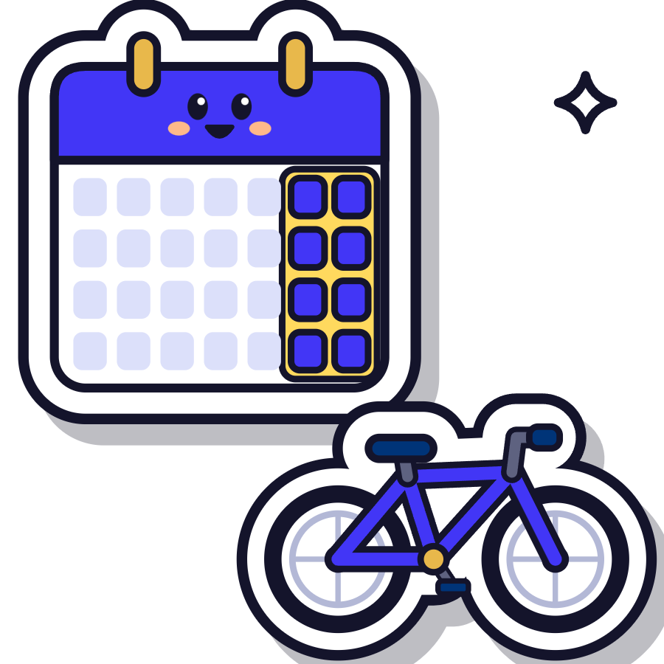
연습해요 Arma la frase Build the sentence
Momento + actividad → una frase · Di la frase en voz alta; la respuesta aparece con clic
1
2
3
아침 + 커피를 마셔요
저녁 + 요리해요
오늘 + 한국어를 공부해요
아침에 커피를 마셔요.
저녁에 요리해요.
오늘 한국어를 공부해요. (sin 에)
4
5
6
내일 + 회사에 가요
밤 + 드라마를 봐요
주말 + 자전거를 타요
내일 회사에 가요. (sin 에)
밤에 드라마를 봐요.
주말에 자전거를 타요.
Notes:
21:21–21:23 (2 min). Ítem por ítem, cada uno a un alumno distinto (por nombre), y después el grupo en coro. Las trampas son la 3 y la 4: si alguien dice 오늘에, pregunta «¿오늘 lleva 에?» y deja que se corrija solo. Referencia: 한국어 2, lección 3, pág. 29 (연습해요: completar el momento del día); proceso de la guía del profesor, pág. 31 (primero oral, después escrito).
Imagen: incluida (dibujo de la casa).
Fuente: Idea de la guía, pág. 31
Lámina 15

Slide 16
연습해요 ¿에 o nada? 에 or nothing?
Escribe en el chat: O (lleva 에) o X (no lleva) · ¿Lleva 에? O o X en el chat; la respuesta aparece con clic
1
아침___ 운동해요.
O → 아침에 운동해요.
2
오늘___ 쉬어요.
X → 오늘 쉬어요.
3
저녁___ 음악을 들어요.
O → 저녁에 음악을 들어요.
4
내일___ 사진을 찍어요.
X → 내일 사진을 찍어요.
5
점심___ 라면을 먹어요.
O → 점심에 라면을 먹어요.
6
매일___ 한국어를 공부해요.
X → 매일 한국어를 공부해요.
Notes:
21:23–21:24 (1 min). Rápido: responden en el chat «O» (lleva 에) o «X» (nada) y revelas. Resume: «Partes del día y 주말 → 에. 오늘, 내일, 매일 y 지금 → nada.» Referencia: 한국어 2, lección 3, págs. 28–29.
Fuente: Nueva
Lámina 16

Slide 17
연습해요 Ahora tú preguntas Now you ask
Escucha la respuesta → haz la pregunta con 언제 · Di la pregunta; la respuesta aparece con clic
저녁에 전화해요.
언제 전화해요?
1
아침에 커피를 마셔요.
언제 커피를 마셔요?
2
내일 공원에 가요.
언제 공원에 가요?
3
주말에 노래해요.
언제 노래해요?
4
Notes:
21:24–21:25 (1 min). Lee tú la respuesta en voz alta; ellos dicen la pregunta y revelas. «Para preguntar, cambia el momento con su 에 por 언제: 저녁에 전화해요 → 언제 전화해요? 언제 nunca lleva 에 (언제에 ✗).» También vale poner el objeto o el lugar antes: 커피를 언제 마셔요? · 공원에 언제 가요? Si vas atrasado, solo 1 y 3. Referencia: 한국어 2, lección 3, pág. 30 (이야기해요: pregunta y respuesta).
Fuente: Nueva
Lámina 17

Slide 18






들어 봐요 Escucha a Jay: ¿cuándo? Listen: when?
Escucha dos veces · escribe el momento en el chat · Jay lee 6 frases. ¿Cuándo hace cada uno su actividad?
1
2
3
가) 서아 · 노래해요
나) 콩이 · 공원에 가요
다) 마테오 · 자전거를 타요
저녁에
아침에
내일
4
5
6
라) 발렌티나 · 한국어를 공부해요
마) 도윤 · 사진을 찍어요
바) 하나 · 커피를 마셔요
오늘
주말에
점심에
Notes:
21:25–21:28 (3 min). Guion (lo lees tú, a velocidad normal, dos veces; la segunda, con una pausa después de cada frase): 가) 서아는 저녁에 노래해요. 나) 콩이는 아침에 공원에 가요. 다) 마테오 씨는 내일 자전거를 타요. 라) 발렌티나 씨는 오늘 한국어를 공부해요. 마) 도윤 씨는 주말에 사진을 찍어요. 바) 하나 씨는 점심에 커피를 마셔요. Escriben en el chat «가 저녁에», etc.; quien no tenga teclado responde en voz alta. Revela ítem por ítem y pide que repitan la frase completa en coro. Referencia: 한국어 2, lección 3, pág. 31 (들어 봐요: unir actividad y momento) y guía del profesor, pág. 33 (el profesor lee dos veces y se revisa juntos); guion nuevo.
Imagen: incluida (dibujo de la casa).
Fuente: Idea de la guía, pág. 33 (el profesor lee y se une actividad con momento); guion nuevo
Lámina 18

Slide 19
들어 봐요 ¿내일 o 매일? 내일 or 매일?
Suenan casi igual: ㄴ = mañana · ㅁ = todos los días · Escucha a Jay y escribe en el chat: 1 = 내일 · 2 = 매일 (o dilo en voz alta)
1
___ 운동해요.
내일 운동해요.
2
___ 커피를 마셔요.
매일 커피를 마셔요.
3
___ 한국어를 공부해요.
매일 한국어를 공부해요.
4
___ 회사에 가요.
내일 회사에 가요.
5
___ 아침에 수영해요.
내일 아침에 수영해요.
6
___ 저녁에 요리해요.
매일 저녁에 요리해요.
Notes:
21:28–21:29 (1 min). Lee cada frase una vez, natural (sin exagerar la ㄴ ni la ㅁ); responden 1 (내일) o 2 (매일) en el chat, o en voz alta, y revelas. Truco: «con la ㅁ se cierran los labios; con la ㄴ, no: mírenme la boca». Si sobra tiempo, ellos dicen una y tú adivinas. Referencia: 내일, de 한국어 2, lección 3, pág. 27, y 매일, de Básico 1; ejercicio nuevo.
Fuente: Nueva
Lámina 19

Slide 20
언제 ___? Drill en cadena Chain drill
Responde la verdad y pregúntale al siguiente
Jay pregunta: ___ 씨, 언제 운동해요?
Respondes la verdad: 저녁에 운동해요. / 주말에 운동해요.
Y preguntas al siguiente con otra actividad: ___ 씨, 언제 ___?
Actividades: 요리해요 · 커피를 마셔요 · 일해요 · 쉬어요 · 자요
Más: 드라마를 봐요 · 음악을 들어요 · 책을 읽어요 · 일어나요
Momentos: 아침에 · 점심에 · 저녁에 · 밤에 · 주말에 · 매일
언제
___?
Notes:
21:29–21:32 (3 min). Empieza tú con el alumno más seguro. Cada uno responde y pregunta al siguiente por su nombre, en el orden de la galería de Zoom. Ritmo: unos 10 segundos por persona; dos vueltas cortas. Corrige solo el 에 (오늘에 → 오늘) diciendo la frase bien, sin explicar. Segunda vuelta, respuesta doble: «아침에 커피를 마셔요. 그리고 저녁에 운동해요.» Referencia: 한국어 2, lección 3, pág. 33 (아침에 뭘 해요? / 저녁에 뭘 해요?) y guía del profesor, pág. 35.
Fuente: Nueva (formato de drill de la casa)
Lámina 20

Slide 21
이야기해요 Sala, parte 1: ¿cuándo lo haces?
En parejas · 8 minutos · cámara encendida
Abran la hoja de la clase 4: «Para la sala» (12 actividades)
A pregunta: ___ 씨, 언제 운동해요?
B responde la verdad: 저녁에 운동해요. / 매일 운동해요.
A anota la respuesta en la tabla «Mi compañero»
A hace 4 preguntas · cambian (B pregunta 4) · ¿sobra tiempo? 2 más cada uno
¿No lo haces nunca? Di «안 해요!» y A elige otra actividad
이야기해요
Notes:
21:32–21:35 (antes de abrir las salas; L21 a L24 en 3 minutos en total). Modela con un alumno: «___ 씨, 언제 커피를 마셔요?» → responde → tú lo dices en voz alta: «___ 씨는 아침에 커피를 마셔요». «안 해요» es frase fija, como 안 좋아해요 de Básico 1; con 마셔요 se dice «안 마셔요!». Abre salas de 2 (si son impares, una de 3) por 19 minutos, con la cuenta regresiva de 60 segundos. A las 21:43, «Transmitir mensaje»: «Parte 2: 같이 해요 — cadena de memoria (tema: 내일 뭘 해요?)». Referencia: 한국어 2, lección 3, pág. 30 (이야기해요) y guía del profesor, pág. 32 (tarjetas de actividad y de momento, en parejas).
Fuente: Idea de la guía, pág. 32 (hablar con tarjetas en parejas)
Lámina 21

Slide 22
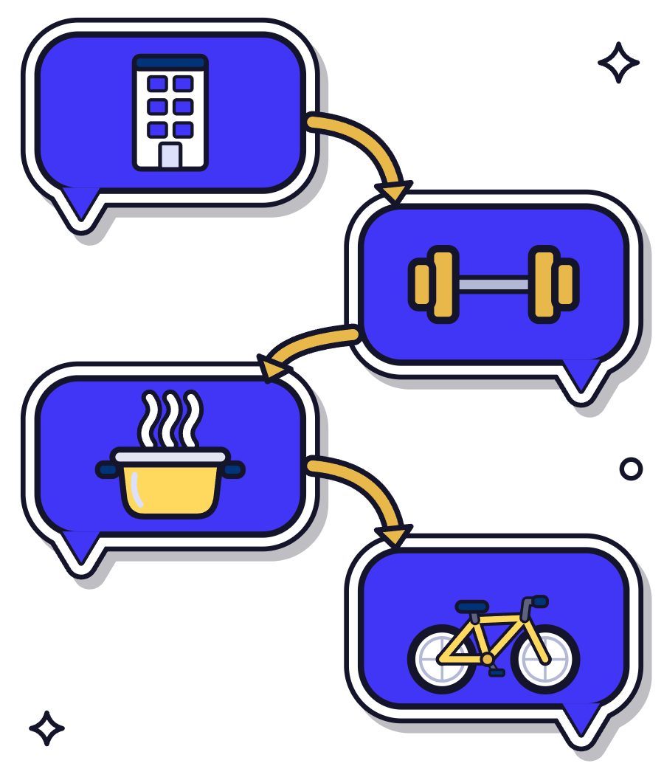
같이 해요 Sala, parte 2: cadena de memoria
8 minutos · tema: 내일 뭘 해요?
A empieza: 저는 내일 일해요.
B repite a A y agrega lo suyo: ___ 씨는 내일 일해요. 저는 내일 운동해요.
A repite todo y agrega una cosa nueva (vale con 아침에, 저녁에…)
¿Olvidas algo o te quedas 5 segundos en silencio? La cadena vuelve a cero
Cuenten las frases: el récord de la sala va al chat cuando vuelvan
Ronda 2: 주말에 뭘 해요? · Ronda 3: 저녁에 뭘 해요?
Notes:
Parte 2 de las salas (21:43–21:51; se explica a las 21:32–21:35 junto con L21). En parejas la cadena crece por turnos: cada uno repite todo lo dicho, en orden, y agrega una frase. Lo propio va con 저는; lo del compañero, con su nombre + 씨는. Si la sala es de 3, rotan A → B → C. Pasa por las salas (30–60 segundos en cada una) y escucha el 에. Récord esperable: 6–8 frases. Referencia: 한국어 2, lección 3, pág. 32 (같이 해요: 오늘 뭘 해요?) y guía del profesor, pág. 34 (juego en círculo y variantes 내일 / 아침에 / 저녁에 뭘 해요?).
Imagen: incluida (dibujo de la casa).
Fuente: Idea de la guía, pág. 34
Lámina 22

Slide 23
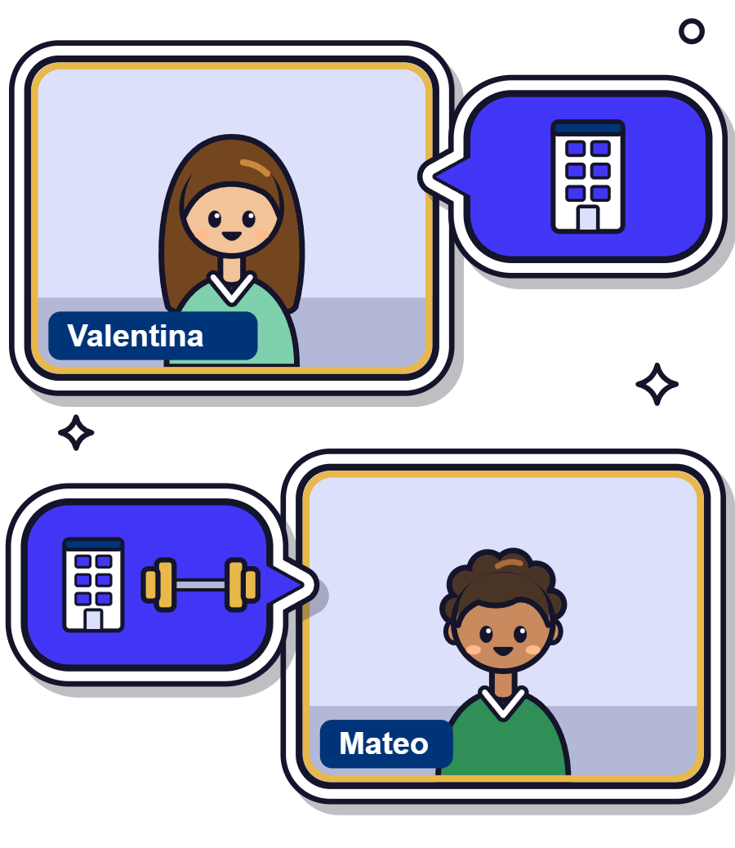
같이 해요 Así suena la cadena This is how the chain sounds
Ejemplo: Valentina y Mateo en la misma sala
저는 내일 일해요.
발렌티나 씨는 내일 일해요. 저는 내일 운동해요.
저는 내일 일해요. 마테오 씨는 내일 운동해요. 그리고 저는 내일 저녁에 요리해요.
Valentina: Mañana trabajo.
Mateo: Valentina trabaja mañana. Yo mañana hago ejercicio.
Valentina: Yo mañana trabajo. Mateo mañana hace ejercicio. Y yo mañana en la noche cocino.
Notes:
Muéstrala antes de abrir las salas (21:32–21:35, con L21–L22). Léela con un alumno que hace de Mateo. «Lo de uno: 저는. Lo del compañero: su nombre + 씨는.» 일해요 [일해요]; en el habla rápida, casi [이래요]. Referencia: formato del juego de 한국어 2, lección 3, pág. 32; ejemplo nuevo.
Imagen: incluida (dibujo de la casa).
Fuente: Nueva (formato de juego de la guía, pág. 34)
Lámina 23

Slide 24
자유 시간 Sala, parte 3: minuto libre Breakout part 3: free talk
Últimos 3 minutos de la sala
Hablen de su semana, solo en coreano
주말에 뭘 해요? · 내일 뭘 해요? · 언제 자요?
Las respuestas cortas valen: 언제 운동해요? → 저녁에요.
¿No sale una palabra? Dila en español y sigue
Al volver: un dato de tu compañero + el récord de la cadena
자유
시간
Notes:
Parte 3 de las salas (21:51–21:54). «Transmitir mensaje» a las 21:51: «Parte 3: minuto libre — 주말에 뭘 해요?». Las salas se cierran a las 21:54 y la cuenta regresiva de 60 segundos los trae de vuelta a las 21:55. Referencia: 한국어 2, lección 3, págs. 32–33, y guía del profesor, pág. 34 (이렇게 해 보세요: 내일 / 아침에 / 저녁에 뭘 해요?).
Fuente: Nueva
Lámina 24

Slide 25
¿Qué descubriste? What did you find out?
마테오 씨는 주말에 운동해요.
Mateo hace ejercicio los fines de semana.
Un dato de tu compañero, con su nombre · y el récord de la cadena
Notes:
21:55–21:56 (1 min). Dos alumnos cuentan un dato de su pareja con su nombre («___ 씨는 주말에 자전거를 타요»). La sala con el récord de la cadena lo dice de memoria y el grupo aplaude («박수!»). Corrige solo reformulando. Referencia: 한국어 2, lección 3, pág. 33 (아침에 / 저녁에 뭘 해요?).
Fuente: Nueva
Lámina 25

Slide 26
오늘의 문장 3 frases clave 3 key sentences
En coro, dos veces
언제 운동해요?
저녁에 운동해요.
내일 한국어를
공부해요.
¿Cuándo haces ejercicio?
[저녀게 운동해요]
Mañana estudio coreano.
Hago ejercicio en la noche.
Notes:
21:56–21:57 (1 min). Audio y coro, dos veces. Pregunta: «¿Por qué la 2 lleva 에 y la 3 no?» y deja que respondan ellos. Referencia: 한국어 2, lección 3, págs. 26–28.
Fuente: Nueva
Lámina 26

Slide 27
이렇게 말해요 Errores del día Today's mistakes
Los más comunes · Jay agrega los de hoy
오늘에 쉬어요 → 오늘 쉬어요
아침 회사에 가요 → 아침에 회사에 가요
«Mañana nado» = 내일 수영해요 (no 아침)
매일 ≠ 내일: ㅁ = todos los días · ㄴ = mañana
언제에 전화해요? → 언제 전화해요?
Hoy en clase: ___
이렇게
말해요
Notes:
21:57–21:58 (1 min). Lee los 5 típicos y agrega 1 o 2 que escuchaste hoy, sin nombres (escríbelos en la última línea con el anotador de Zoom). Tono: «son errores de gente que está hablando, ¡bien!». Referencia: 한국어 2, lección 3.
Fuente: Nueva
Lámina 27

Slide 28
써 봐요 Tarea Homework
En la hoja de la clase 4 · por privado, antes del lunes 16
Ejercicios 1 a 3 de la hoja (10 minutos)
써 봐요: tu semana en 5 frases con 아침에, 저녁에, 주말에, 오늘 y 내일
Por privado (WhatsApp) antes del lunes 16: foto de la hoja o texto
Extra: un audio de 30 segundos leyendo tus 5 frases
Repasa con la grabación de la clase (link en el grupo)
써 봐요
Notes:
21:58–21:59 (1 min). «La tarea está en la hoja de la clase 4. Lo más importante es el 써 봐요: su semana de verdad en 5 frases. Mándenmelo por privado (WhatsApp) antes del lunes 16 de noviembre y les respondo con un audio.» Referencia: 한국어 2, lección 3, págs. 34–35 (써 봐요).
Fuente: Nueva (tipo de actividad 써 봐요 del libro)
Lámina 28

Slide 29
감사합니다! 화이팅! ¡Gracias! ¡Ánimo!
La clase 5 abre con un quiz corto de 언제
Quiz: 언제? · ¿에 o nada? · ¿아침 o 내일?
Clase 5 · miércoles 18 de noviembre · 21:00: 있어요 · 없어요 · 아니에요
오늘 정말 잘했어요!
감사합니다 · 화이팅
Notes:
21:59–22:00 (30 s). «La clase 5 abre con un quiz cortito de 언제. Y vemos las lecciones 4 y 5: tener y no ser.» (KO) «오늘 정말 잘했어요! 화이팅!» Luego, con una leve inclinación: «감사합니다!» → el grupo: «감사합니다!». A las 22:00: «Finalizar reunión para todos». Referencia: 한국어 2, lecciones 4 y 5, págs. 36–55 (clase 5).
Fuente: Nueva
Lámina 29

